Slide 1
Nhiệt liệt chào đón các thầy cô về dự giờ môn toán !
Lớp 2A
GV: Nguyễn Thị Uyên

Slide 2

KHỞI ĐỘNG

Slide 3


nhanh
Trò chơi: Ai nhanh hơn
Ai
hơn

Slide 4

Số quạt treo tường trong lớp là:
A. 6 cái
B. 5 cái

Slide 5
Số quạt trần trong lớp là:
A. 4 cái
B. 6 cái

Slide 6
Số bảng lớp là:
A.2 cái
B.1 cái

Slide 7
Số bàn học sinh trong lớp là:
A. … cái
B. ….cái

Slide 8
Tủ đựng cốc là:
B. 2 cái
A. 1 cái

Slide 9
Số giỏ cây treo tường là:
A. 5 cái
B. 6 cái

Slide 10
s/102

Slide 11




Slide 12

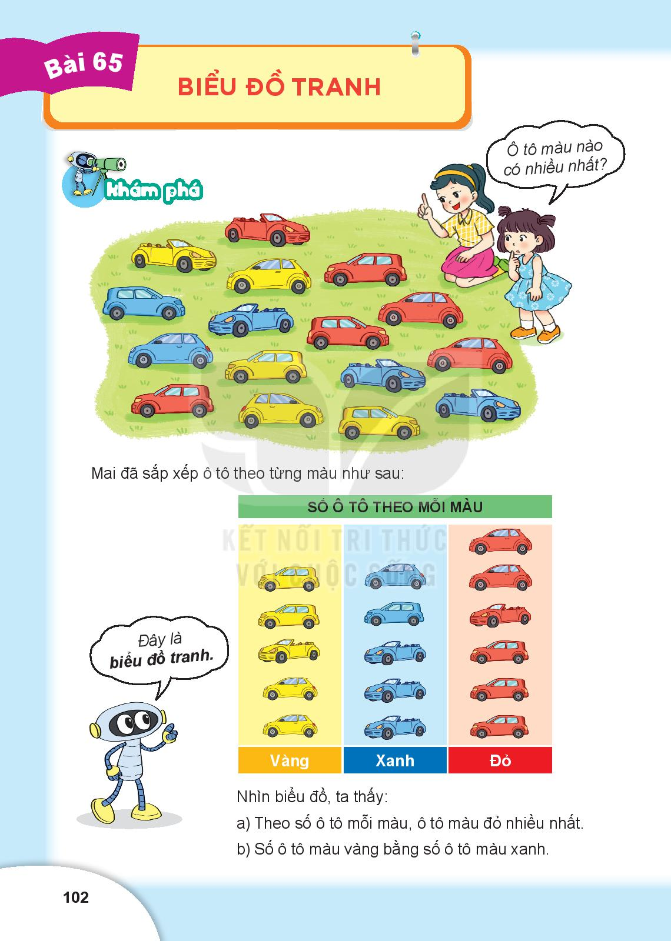


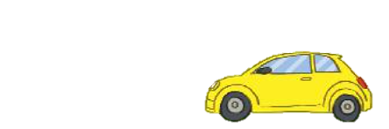




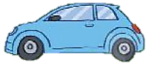



Slide 13
Biểu thị mỗi ô tô là một ô vuông. Hãy vẽ các ô tô rồi tô màu và xếp ô tô theo màu, theo hàng hoặc theo cột,
rồi so sánh.

Slide 14

vàng
xanh
đỏ

Slide 15
HOẠT ĐỘNG

Slide 16
Hình vuông | Hình tròn | Hình tam giác | Hình chữ nhật
6
8
4
5
1
Quan sát biểu đồ rồi trả lời câu hỏi
a. Mỗi loại có bao nhiêu hình?
b. Hình nào có nhiều nhất?
Hình nào có ít nhất?
b) - Hình tròn nhiều nhất.
- Hình tam giác ít nhất.

Slide 17
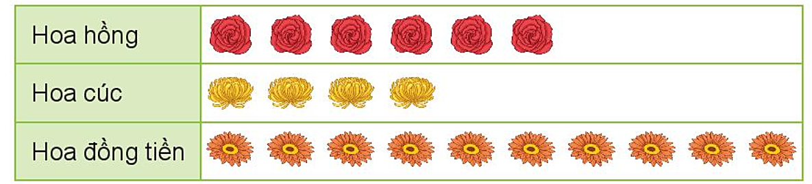
2
Quan sát biểu đồ rồi trả lời câu hỏi
SỐ BÔNG HOA ĐÃ NỞ TRONG VƯỜN
6
4
10
a. Mỗi loại có bao nhiêu bông hoa?
b. Có tất cả bao nhiêu bông hoa?
c. Hoa hồng nhiều hơn hoa cúc mấy bông?
c. bông

Slide 18
v

Slide 19
Xin chân thành cảm ơn các thầy cô và các em!

Slide 21
LUYỆN TẬP

Slide 22


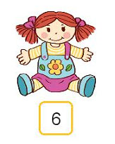

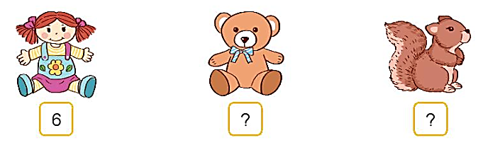
Búp bê | Gấu bông | Sóc bông
1
Cho biểu đồ sau:
Số ?
4
6

Slide 23



2
Biểu đồ sau biểu thị số gà, số ngỗng, số vịt có trên sân
Gà nhiều hơn ngỗng bao nhiêu con?
Ngỗng ít hơn vịt bao nhiêu con?
8
5
6

Slide 24

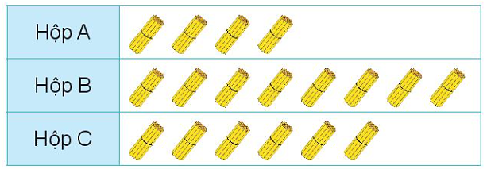

3
Quan sát biểu đồ rồi trả lời câu hỏi
SỐ QUE TÍNH TRONG MỖI HỘP
Mỗi gồm 10 que tính.
40
80
60
Hộp nào nhiều que tính nhất?
Hộp nào ít que tính nhất?

Slide 25
DẶN DÒ

